Slide 1

Pontificia Universidad Católica de Chile
Facultad de Ingeniería
Departamento de Ingeniería Industrial y de Sistemas
ICS2122 - Taller de Investigación Operativa
Pricing & Cutting Stock
Grupo 14
Juan Figueroa Franco Castillo Oscar Ortiz Jonathan Gómez Pedro Carvajal Camila Poblete Anita Núñez Felipe Rodríguez

Slide 2
Contexto del Problema
Insumos, patrones y costos.

Slide 3
Contexto del problema
Dinámica de la forestal

Slide 4
Análisis de la información obtenida

Slide 5
Análisis de la información obtenida
Productos
Troncos de insumo
Patrones de corte
Información astilladero
Demanda agregada

Slide 6
Análisis de la información obtenida
Horizonte de planificación: 14 días
Días de duración: 6
Largo tronco insumo: 71 metros
Día | 1 | 2 | 3 | 4 | 5 | 6 | 7 | 8 | 9 | 10 | 11 | 12 | 13 | 14
Cantidad [troncos de largo 71 metros] | 126 | 214 | 167 | 156 | 209 | 140 | 130 | 258 | 148 | 169 | 215 | 236 | 157 | 198

Slide 7

Análisis de la información obtenida
P1
P2
P3
P4
P5
7m
α1: 66
β1: 0,0005
C. I: $810
9m
α2: 71
β2: 0,0007
C.I: $1.020
10m
α3: 87
β3: 0,0004
C.I: $510
11m
α4: 42
β4: 0,0006
C.I: $890
12m
α5: 69
β5: 0,0009
C.I: $480
P6
P7
P8
P9
14m
α6: 94
β6: 0,0002
C.I: $870
15m
α7: 39
β7: 0,0005
C.I: $780
20m
α8: 49
β8: 0,0005
C.I: $1.050
25m
α9: 27
β9: 0,0007
C.I: $460

Slide 8
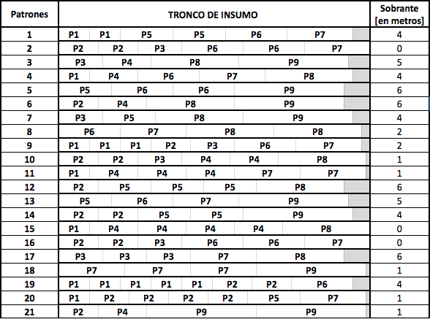
Análisis de la información obtenida

Slide 9
Análisis de la información obtenida
Cantidad de piezas de cada tipo obtenida de todos los patrones:
 | Pieza 1 | Pieza 2 | Pieza 3 | Pieza 4 | Pieza 5 | Pieza 6 | Pieza 7 | Pieza 8 | Pieza 9
Total | 14 | 18 | 9 | 13 | 11 | 12 | 14 | 10 | 9
Comparación
Piezas críticas

Slide 10
Análisis de la información obtenida
Gráfico de demandas

Slide 11
Revisión bibliográfica realizada

Slide 12
Revisión bibliográfica realizada
Describir importante de papers...

Slide 13
Ideas preliminares para la solución del problema

Slide 14
Ideas preliminares para la solución del problema
Problema de pricing
……?

Slide 15
Carta Gantt

Slide 16
pantallazo carta gantt

